Slide 1
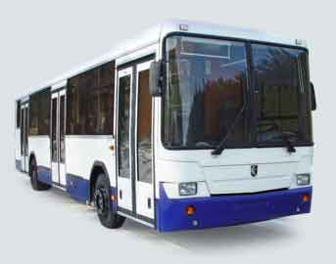
Тема: Организация технологического процесса технического обслуживания и текущего ремонта в автотранспортном предприятии

Slide 2
Должны знать и уметь:
Знать: основные методы организации технологического процесса УМР, ТО-1, ТО-2, диагностики и текущего ремонта.
Уметь: рационально организовать технологический процесс данных воздействий.

Slide 3
Вопросы для повторения:
1. Перечислить виды воздействий, предусмотренные положением о ТО и ремонте ПС АТ в РФ.
2. Чем отличаются эти виды воздействий, какова их главная функция?
3. Перечислить основания для постановки автомобиля в тот или иной вид обслуживания или ремонта.

Slide 4
Факторы, влияющие на выбор метода облуживания и ремонта
Сменная (суточная) программа по ТО данного вида.
Количество и тип подвижного состава.
Перечень и трудоемкость работ данного вида воздействия.
Расчетное число постов.
Режим работы автомобилей на линии.

Slide 5
Основные определения
Рабочий пост - это участок производственной площади, предназначенный для размещения автомобиля и включающий одно или несколько рабочих мест.
Рабочее место – это зона трудовой деятельности исполнителя, оснащенная необходимыми средствами и предметами труда, размещенными в определенном порядке.

Slide 6
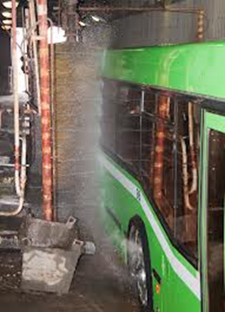
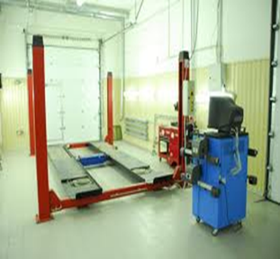
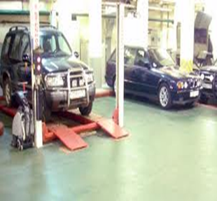
Рабочие посты размещают в зонах ТО и ТР или отдельных цехах и оснащают соответствующим оборудованием.
Количество постов определяется трудоемкостью работ, количеством рабочих мест на каждом посту и уровнем использования рабочего времени поста.

Slide 7
Классификация рабочих постов
По технологическому назначению рабочие посты подразделяются на:
универсальные;
специализированные;
специальные.

Slide 8
На универсальном посту выполняют все или большинство операций данного вида воздействия.
На специализированном посту реализуется типовой технологический процесс, например: пост смазочно-заправочных работ, пост контрольно-регулировочных операций, уборочно-моечных работ и т.д.
На специальном посту организуются специфические работы, например: санитарная обработка, измерение объема цистерн, монтаж-демонтаж узлов и агрегатов большегрузных автомобилей.

Slide 9
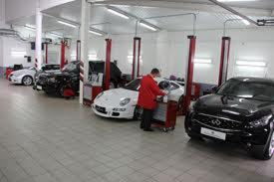
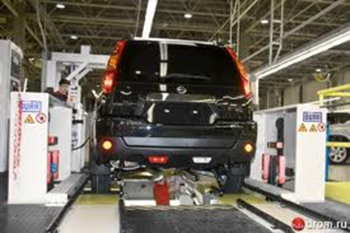
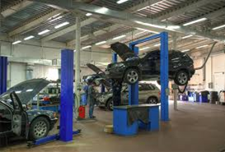
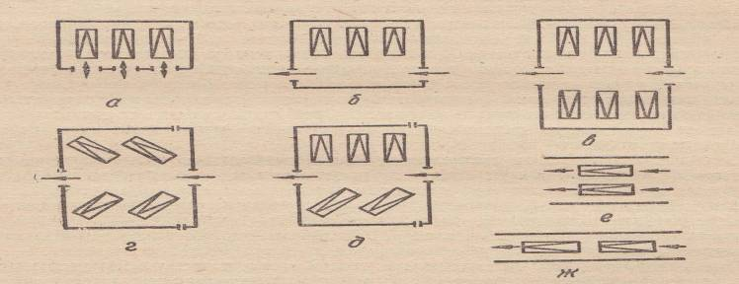
По способу установки автомобиля, посты могут быть тупиковые и проездные. По расположению, посты подразделяются на параллельные и последовательные.

Slide 10
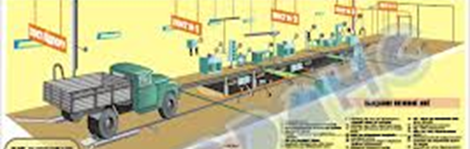
Поточный метод
При поточном методе все работы выполняются на нескольких, расположенных в технологической последовательности специализированных постах, совокупность которых образует поточную линию.

Slide 11
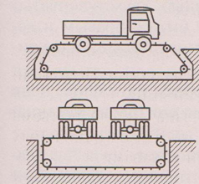
Расположение автомобилей в зависимости от типа конвейера
Продольное
Поперечное

Slide 12
Потоки непрерывного и периодического действия
Поток непрерывного действия (при скорости конвейера от 0,8 до 1,5 м/мин), применяется для уборочно – моечных работ при проведении ежедневного обслуживания автомобилей.

Slide 13
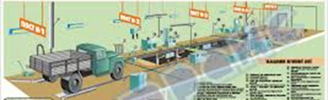
Поток периодического действия (при скорости конвейера от 10 до 15 м/мин), применяются для проведения ТО-1 и ТО2.

Slide 14
Необходимые условия для применения потока
Техническое обслуживание №1:
суточная или сменная программа должна быть не менее 12-15 однотипных автомобилей.
расчетное число рабочих постов должно быть три и более для однотипных автомобилей.
Техническое обслуживание №2:
суточная или сменная программа должна быть не менее 5-6 однотипных автомобилей.
расчетное число рабочих постов должно быть четыре и более для однотипных автомобилей.

Slide 15
Преимущества и недостатки поточного метода обслуживания
Преимущества:
возможность специализации постов;
механизация производственных процессов и улучшение условий труда;
снижение себестоимости работ;
рациональное перемещение автомобилей и исполнителей.
Недостатки:
невозможность изменения объема работ на каком –либо из постов;
неэффективность применения на малых АТП.

Slide 16
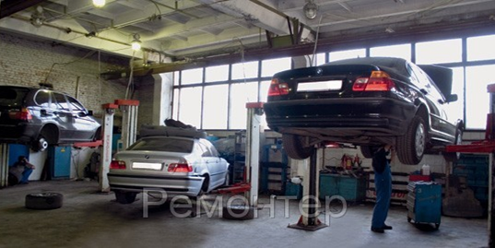
Метод универсальных постов
При таком методе выполняется весь комплекс работ на посту группой исполнителей бригады.
Каждый исполнитель выполняет свою часть работы в определенной технологической последовательности.

Slide 17
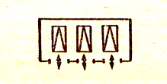

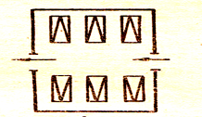
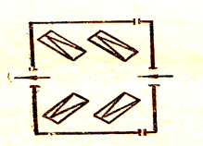
Расположение автомобилей на универсальных постах
Параллельные без проезда.
Параллельные с проездом.
Параллельные
двухсторонние с проездом.
Косоугольные проездные.

Slide 18
Условия применение метода универсальных постов
Малая суточная или сменная программа ТО-1 и ТО-2.
Минимальное число расчетных постов в зоне ТО.
Производство работ, требующих индивидуального подхода, например в зоне текущего ремонта.

Slide 19
Преимущества и недостатки метода универсальных постов
Преимущества:
возможность выполнения различного объема работ;
возможность выполнения сопутствующего ремонта;
обслуживание разномарочных автомобилей.
Недостатки:
необходимость дублирования одинакового оборудования;
загрязнение воздуха при многократном маневрировании автомобилей;
недостаточная реализация разделения труда и специализации ремонтных рабочих;
затруднение автоматизации производственных процессов.

Slide 20
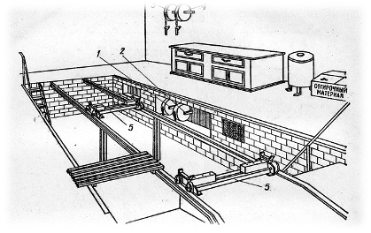
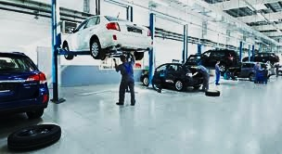
Методы проведения текущего ремонта автомобилей
В зоне текущего ремонта работы проводятся на универсальных или специальных тупиковых постах, которые оснащаются осмотровыми канавами, подъемно-транспортными устрой-
ствами, приспособлениями и инструментом.

Slide 21
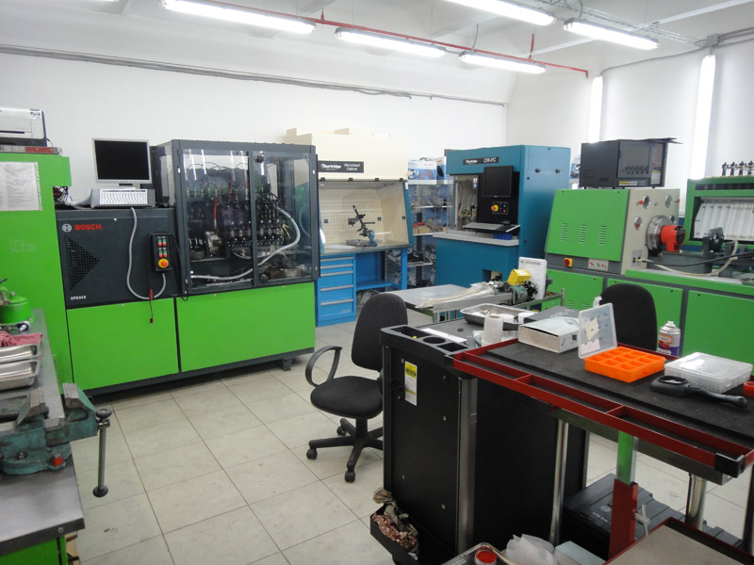
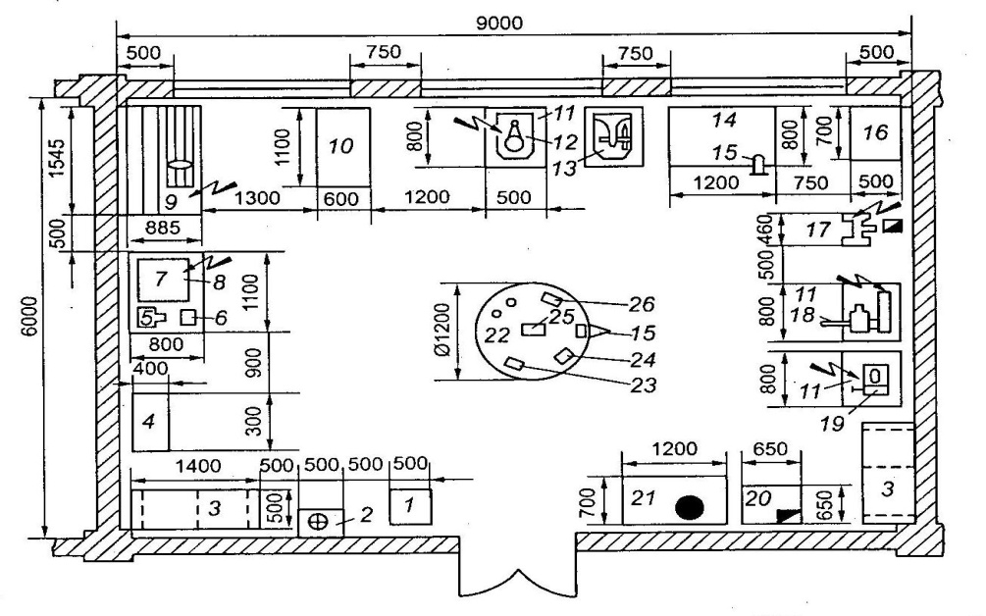
Для обеспечения выполнения ремонтно-восстановительных работ в АТП создаются следующие производственные цехи (отделения):
- агрегатный;
- слесарно-механический;
кузнечно-рессорный;
сварочный;
медницкий;
электротехнический;
аккумуляторный;
топливной аппаратуры;
шиномонтажный;
кузовной;
малярный и т.д.

Slide 22
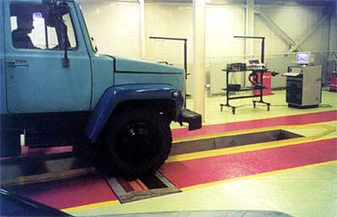
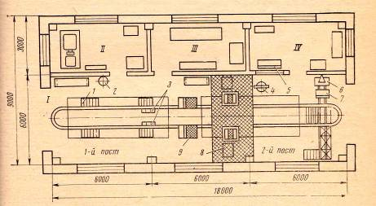
Организация диагностики автомобилей
Для диагностики автомобилей организуются тупиковые посты или специализированные посты поточных линий, оборудованные стендами с беговыми барабанами, оснащенные установками для имитации скоростных и нагрузочных режимов работы автомобилей.

Slide 23
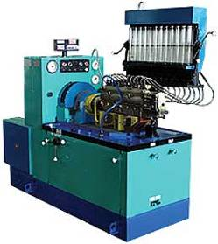
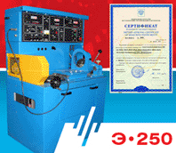
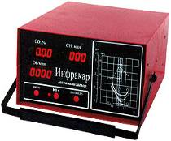
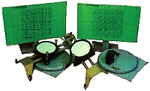
Посты диагностики также оснащаются оборудованием и приборами для регистрации параметров, определяющих техническое состояние агрегатов, систем и механизмов автомобиля. Работы по углубленной диагностике (Д-2) приборов, узлов и агрегатов, проводятся в цехах (отделениях) на специальном оборудовании.

Slide 24
Методы организации текущего ремонта автомобилей
Агрегатный метод заключается в замене неисправного агрегата (узла) новым или ранее отремонтированным из оборотного фонда.
Индивидуальный метод заключается в постановке агрегатов (узлов), которые после снятия ремонтируют, т.е. они не обезличиваются, а устанавливаются на тот же автомобиль.

Slide 25
Контрольные вопросы
1. Дать определение рабочего поста.
2. Дать определение рабочего места.
3. Как подразделяются посты по технологическому назначению, способу установки и расположению.
4. Перечислить методы проведения ТО.
5. Перечислить методы проведения ТР.
6. Перечислить методы проведения диагностики.

Slide 26
Домашнее задание:
1. И.С. Туревский Техническое обслуживание автомобилей. Часть 2. ИД «ФОРУМ» - ИНФРА-М, 2007.- 69-70, 76-89, 106-120 с.
2. И.С. Туревский Техническое обслуживание автомобилей. Часть 2. ИД «ФОРУМ» - ИНФРА-М, 2007.- 96-99 с. Особенности организации ТО и ТР автомобилей на СТОА.
3. Выполнение пункта 2.10 индивидуального задания на курсовое проектирование «Выбор метода организации технологического процесса на проектируемом объекте».

